Slide 1

Centre d’études et de recherches sur les qualifications
Établissement sous tutelle du ministère de l’Éducation nationale, et du ministère du Travail.
AGREGATION DE DONNEES MULTIMODE : IMPACT SUR LA MODELISATION DES VARIABLES PRESENTANT UN EFFET DE MESURE
Journées de Méthodologie Statistique de l’Insee
14/06/2018
Cissé Mady – Barret Christophe
Notes:
<numéro>

Slide 2
Les enquêtes Génération
BASE BPF CEREQ
Enquête de la Statistique Publique sur l’insertion professionnelle des jeunes
Génération de sortants du système éducatif (et non une génération d’âge!)
  interrogés 3 ans après leur sortie
  et une fois sur deux réinterrogés à 5 et 7 ans après la sortie (voire même 10 ans)
Objectif d’études et de recherche sur les parcours en début de vie active
Historiquement collecte par téléphone uniquement

Slide 3
Des expérimentations multimode
BASE BPF CEREQ
Trois expérimentations de collecte internet/téléphone
Enjeu :
  Tester l’efficacité de différents protocoles multimode
Enseignements précédents :
    Inefficacité d’un protocole 100% Internet
    Importance de l’ergonomie du questionnaire web
    Présence d’effets de mode sur les réponses

Slide 4
Différentes méthodes d’agrégation des données
BASE BPF CEREQ
Différentes méthodes d’agrégation des données pour corriger les effets de mesure
Impact sur les estimations des statistiques simples
  Quel impact sur une modélisation ?
  Retrouve-t-on les mêmes résultats avec différentes méthodes d’agrégation des données ?
Enjeu : Définir les modalités de livraison des données aux chargés d’études

Slide 5
Agrégation simple
BASE BPF CEREQ
Superposer les jeux de données issus des différents modes
Ne rien mettre en œuvre pour corriger les effets de mode
Hypothèse : effets de mesure se compensent
Avantages :
    Facile à mettre en œuvre en production
    Utilisation de l’ensemble des réponses données par les répondants
Inconvénients :
    Dépendant de la structure selon le mode des répondants
    Pas de comparaison possible entre les enquêtes répétées

Slide 6
Agrégation avec imputation
BASE BPF CEREQ
Corriger les effets de mesure par imputation d’une partie des réponses
Méthode en 3 étapes :
  Appariement des individus sur score de propension
  Repérage des paires qui diffèrent selon la variable de réponse
  Imputation de tout ou partie des individus de ces paires
Annule l’effet de mesure sur les individus appariés
Effet de mesure résiduel sur les individus non-appariés ?

Slide 7
Agrégation avec imputation
BASE BPF CEREQ
Faire varier cette méthode selon trois paramètres :
  Choix du mode de référence : Téléphone ou Internet
  Choix de la méthode de matching
  Choix de la méthode d’imputation

Slide 8
Score de propension
BASE BPF CEREQ
Modélisation logistique de la probabilité de répondre sur Internet
  Les femmes répondent plus sur Internet que les Hommes
  Niveau de diplôme élevé : score plus élevé
  Effet de l’âge dépend du niveau de sortie :
    Post-bac : Internet diminue avec l’âge
    Infra-bac : Internet augmente avec l’âge

Slide 9
Méthode de matching
BASE BPF CEREQ
Matching d’un individu du mode de référence par un individu du mode alternatif
Matching exact sur :
    Situation professionnelle à la date d’enquête
    Niveau de sortie des études
Appariement sur le plus proche voisin
Avec ou sans remise ?
Nombre d’individus appariés selon la méthode de matching

Slide 10
Méthode d’imputation
BASE BPF CEREQ
Deux approches :
    Déterministe : imputation de toutes les variables présentant un effet de mode par la réponse du contrefactuel de référence
    Stochastique : Imputation d’une partie des paires discordantes

Slide 11
Résultats sur une variable présentant un effet de mesure
BASE BPF CEREQ
OP8_6 : « Nous allons parler de votre point de vue sur le travail en général. Les aspects suivants vous semblent-ils très importants, importants, peu important ou pas du tout important ? »
  L’intérêt du poste
Réponse des individus Internet et Téléphone
Agrégation simple

Slide 12
Résultats sur une variable présentant un effet de mesure
BASE BPF CEREQ
Méthode d’imputation

Slide 13
Modélisation d’une variable présentant un effet de mesure
BASE BPF CEREQ
Variable binaire int :
    Intérêt du poste : Très important / Autres
Plusieurs stratégies :
  Sans aucune précaution relative à l’effet de mesure (modèle M1)
  Introduire la variable indicatrice du mode de collecte (modèle M2)
  Indicatrice en interaction avec les autres variables (modèle M3).
  Sur données imputées (modèles M4 à M11).

Slide 14
Modélisation d’une variable présentant un effet de mesure
BASE BPF CEREQ

Slide 15
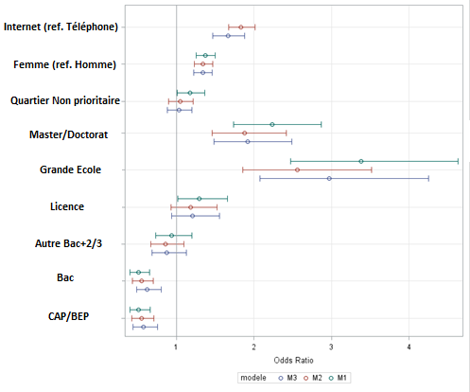
Modélisation d’une variable présentant un effet de mesure
BASE BPF CEREQ

Slide 16
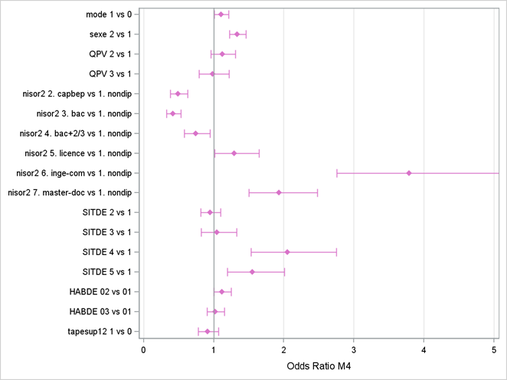
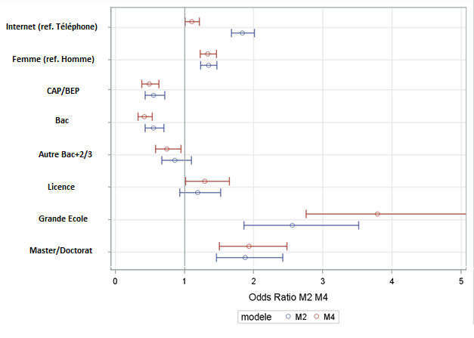
Comparaison avec la variable imputée
BASE BPF CEREQ

Slide 17
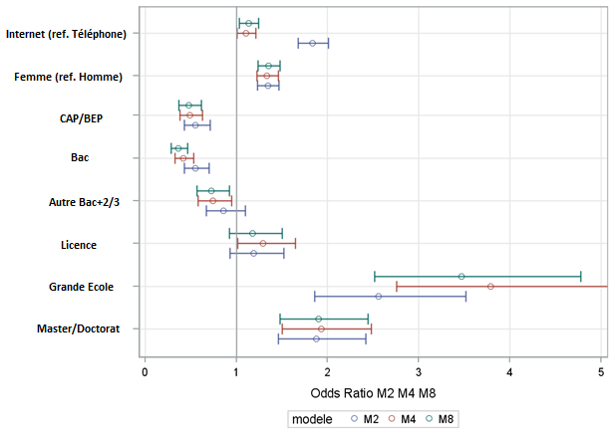
Changement de méthode d’imputation : stochastique
BASE BPF CEREQ

Slide 18
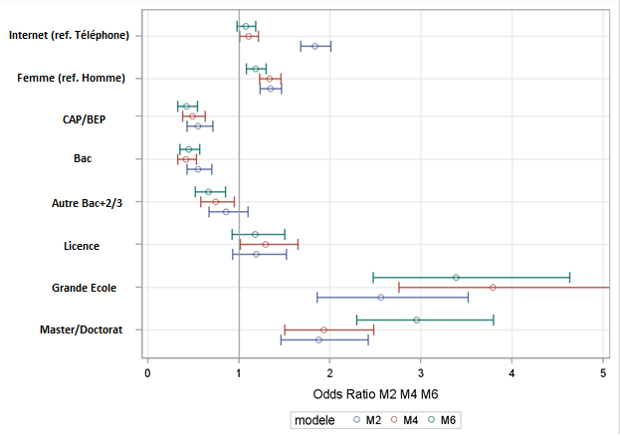
Changement de méthode de matching : avec remise
BASE BPF CEREQ

Slide 19
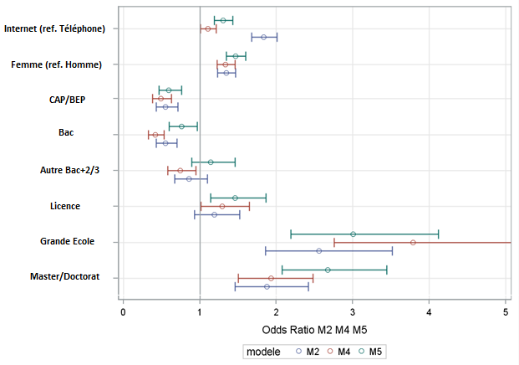
Changement de mde de référence : Internet
BASE BPF CEREQ

Slide 20
Modélisation à l’aide de variables présentant un effet de mesure
BASE BPF CEREQ
Variable binaire emp :
    Situation professionnelle à la date d’enquête: en emploi ou non
Variable présentant un effet de mesure :
Q25_7 : « Raison d’arrêt des études : pour entrer dans la vie active »
Comparaison de différentes modélisations :
  Sans variable présentant un effet de mesure
  A l’aide de Q25_7
  Indicatrice du mode en interaction avec Q25_7
  Sur données imputées

Slide 21
Modélisation à l’aide de variables présentant un effet de mesure
BASE BPF CEREQ
Avec la variable brute:
  L’indicatrice du mode ressort dès lors qu’on introduit Q25_7
  L’interaction Q25_7 et mode est significative
A l’aide des variables imputées :
  Le mode n’est plus significatif
  L’effet de Q25_7* semble le même quelque soit la méthode
L’ajout de Q25_7 ne perturbe pas les estimations des autres variables
Notes:
<numéro>

Slide 22
Conclusion
BASE BPF CEREQ
Des différences entre agrégation simple et agrégation avec imputation au niveau des statistiques descriptives
Au sein de la méthode d’agrégation avec imputation :
    Effet du mode de référence
    Matching sans remise semble corriger plus de l’effet de mesure
    Pas d’effet de la méthode d’imputation
Dans la modélisation : pas d’impact fort de la méthode d’agrégation si on tient compte du mode de collecte

